Slide 1



Segmentez des clients d'un site e-commerce

Slide 2
SOMMAIRE
ENJEUX
Mise en Place Ecosysteme Data
Construction & Maintenance d’un Dashboard
Segmentation Clientèle
1. Feature Engineering & Analyse Exploratoire
2. Développement & Simulation de Modèles
3. Description Actionnable des Groupes de Clients (Clusters)
4. Proposition de Contrat de Maintenance

Slide 3

PREPARATION DES DONNEES
OLIST de 2016/09 à 2018/19
93.358 clients uniques 99.441 opérations d’achat 3.905 vendeurs agréés
97% opérations d’achat unique +75% livraisons en avance 32.951 produits en catalogue
order_reviews
orders
customers
geoloc
order_id
customer_id
geolocation_zip_code_prefix
customer_zip_code_prefix
order_id
order_id
seller_id
product_id
sellers
order_items
products

Slide 4
FEATURE ENGINEERING
TYPE VARIABLE | NOM | DESCRIPTION | MOYENNE
Identifiant | customer_unique_id | Identifiant client unique
Géographique | latt | Localisation Géographique du Client
 | long
 | customer_state | Région Administrative du Client
Comportemental | total_purchase | Nombre total d’achats effectués depuis 2016-09-15 | 1,04
 | latest_purchase | Date de la dernière opération d’achat du client | 2018-01-04
 | average_score | Niveau de satisfaction du client (/5) | 4,14
Logistique | delivery_time | Date de livraison prévisionnelle – Date de l’Achat (jours) | 23,72
 | delay | Date de livraison réelle – Date de livraison prévisionnelle (jours) | -11,15
Monétaire | sales | Coût de l’opération d’achat | 128,56 R$
 | shipping | Part des frais de fret dans le total de l’opération d’achat (%) | 20,86%
 | total | Coût total de l’opération d’achat | 149.29 R$

Slide 5
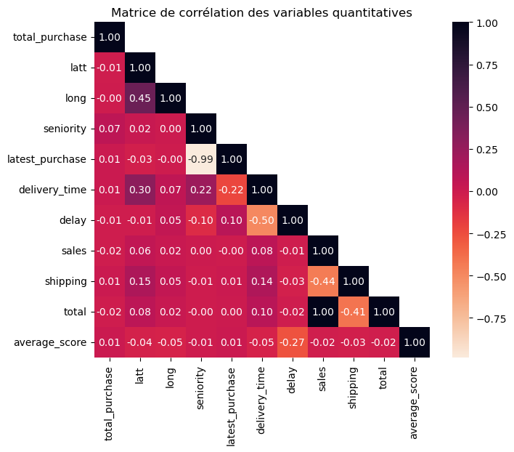
ANALYSE EXPLORATOIRE : FEATURES
Choix des Variables pour nos Modèles de Clustering:
Variables Explicatives :
latest_purchase_numeric
total_purchase
total
average_score
Variables Descriptives :
latt
long
delivery_time
delay
shipping

Slide 6
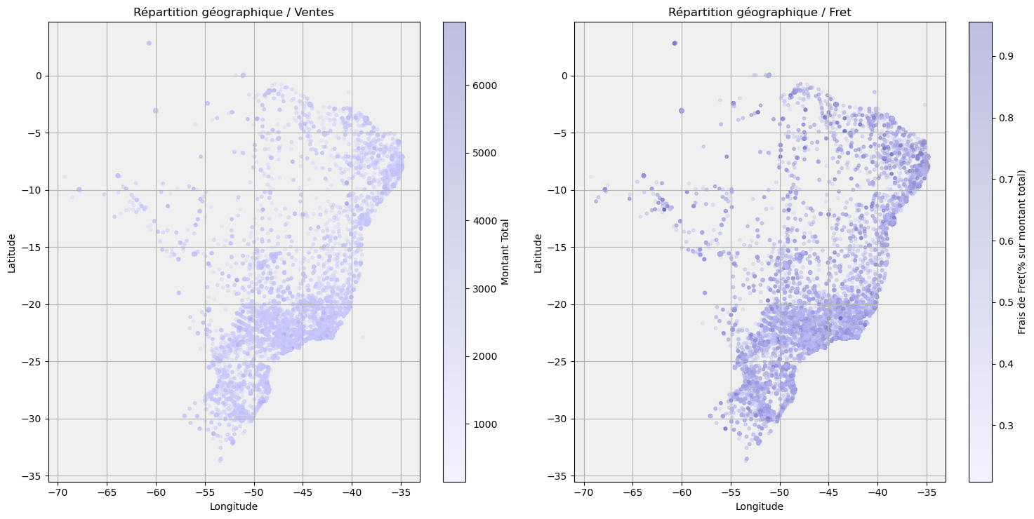
ANALYSE EXPLORATOIRE : REPARTITION GEOGRAPHIQUE

Slide 7
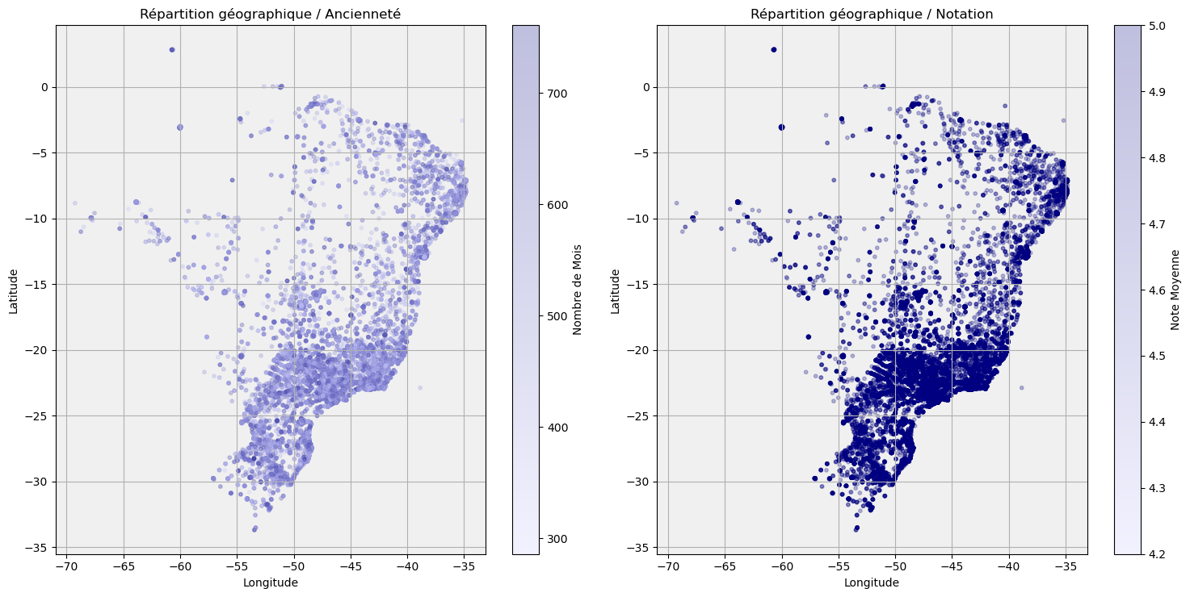
ANALYSE EXPLORATOIRE : REPARTITION GEOGRAPHIQUE

Slide 8
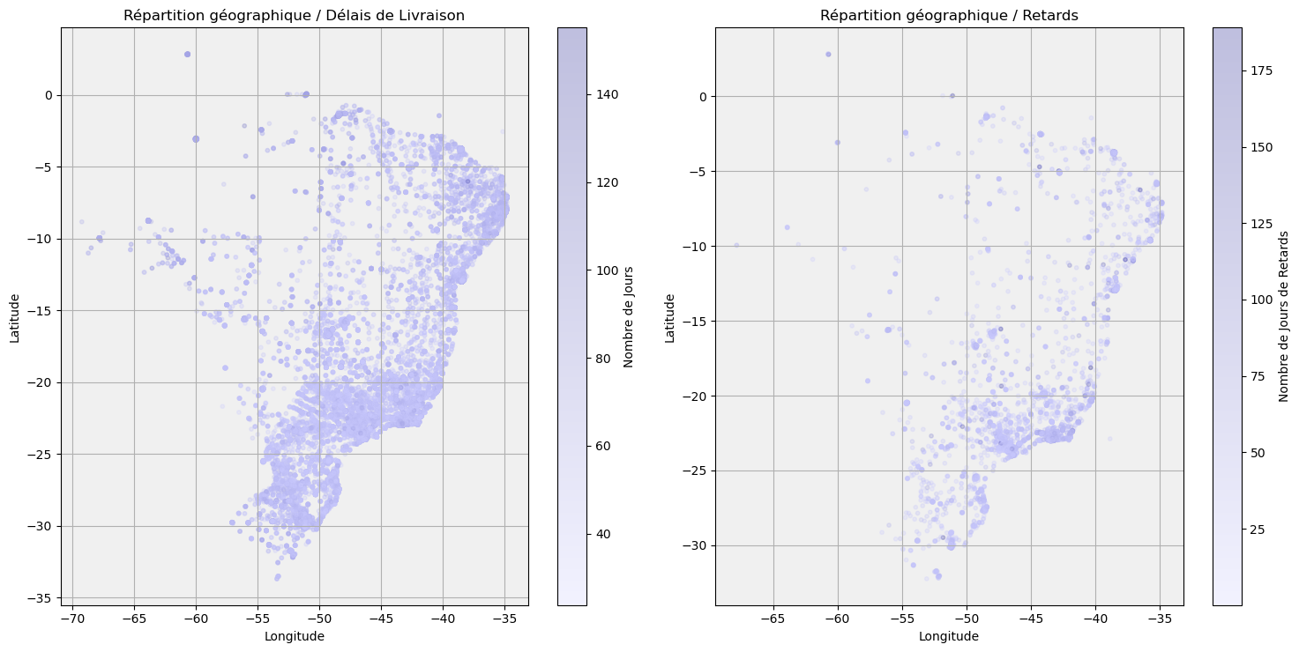
ANALYSE EXPLORATOIRE : REPARTITION GEOGRAPHIQUE

Slide 9


Slide 10


!
Toc! Toc!
R$
R$
R$

Slide 11



Slide 12
…

Slide 13
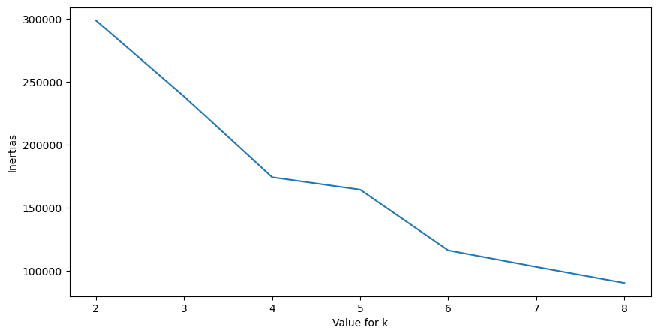
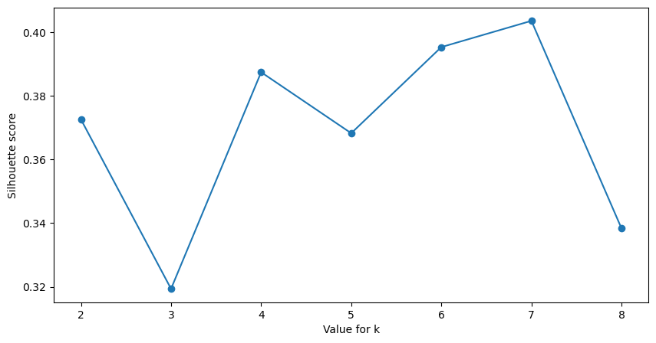
DEVELOPPEMENT DE MODELES : KMEANS
Méthode du Coude
Silhouette Score par Nombre de Clusters

Slide 14
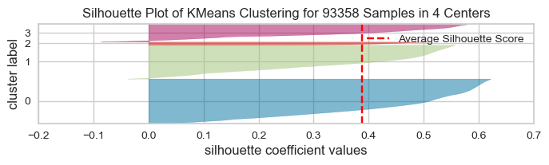
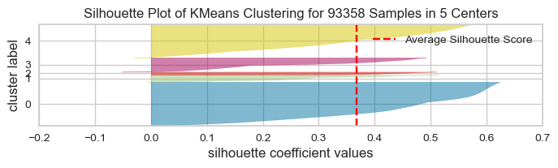
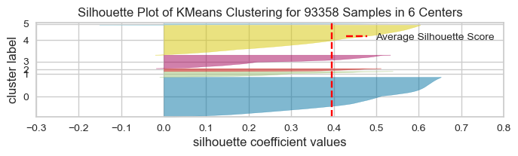
DEVELOPPEMENT DE MODELES : KMEANS
ARI Score Mediane (4 clusters) = 0.90 Moyenne = 0.82
ARI Score Mediane (5 clusters) = 0.95 Moyenne = 0.93
ARI Score Mediane (6 clusters) = 0.86 Moyenne = 0.78

Slide 15
SIMULATION DE MODELES : KMEANS
clusters | total purchase | delivery time | delay | shipping | total | average score | Latest purchase numeric
0 | 1 | 23 | -12 | 21,12% | 125,01BRL | 4,75 | 172
1 | 1 | 25 | -10 | 21,97% | 126,45BRL | 2,11 | 472
2 | 2 | 24 | -12 | 21,59% | 124,71BRL | 4,19 | 270
3 | 1 | 24 | -5 | 21,79% | 134,91BRL | 1,88 | 211
4 | 1 | 24 | -13 | 20,91% | 124,26BRL | 4,74 | 436
5 | 1 | 26 | -12 | 5,52% | 1120,15BRL | 4,19 | 289

Slide 16
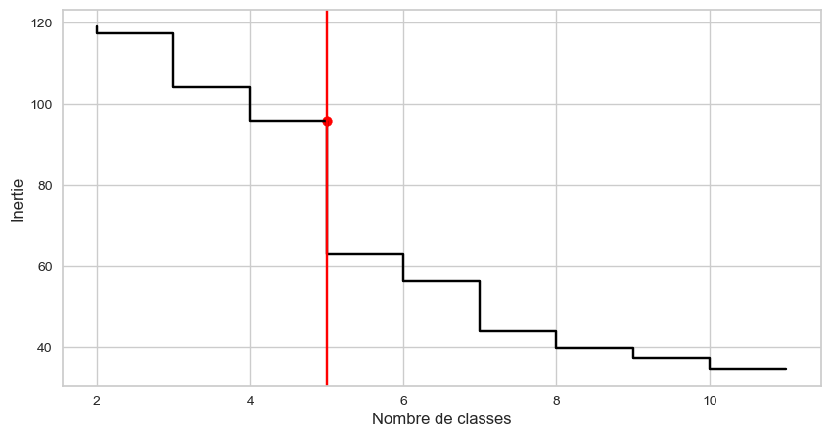
DEVELOPPEMENT DE MODELES : AGGLOMERATIVE CLUSTERING
Diagramme d'Inertie
Appliqué sur un sample de 10.000 clients
linkage = ward
→ minimise la variance totale au sein des clusters.

Slide 17
SIMULATION DE MODELES : AGGLOMERATIVE CLUSTERING
clusters | total purchase | delivery time | delay | shipping | total | average score | Latest purchase numeric
0 | 1 | 24 | -6 | 22,41% | 116,90BRL | 1,79 | 257
1 | 2 | 24 | -11 | 21,33% | 128,54BRL | 4,14 | 273
2 | 1 | 25 | -14 | 21,93% | 107,71BRL | 4,53 | 498
3 | 1 | 23 | -12 | 21,42% | 114,49BRL | 4,72 | 215
4 | 1 | 24 | -12 | 7,53% | 699,99BRL | 4,41 | 235

Slide 18
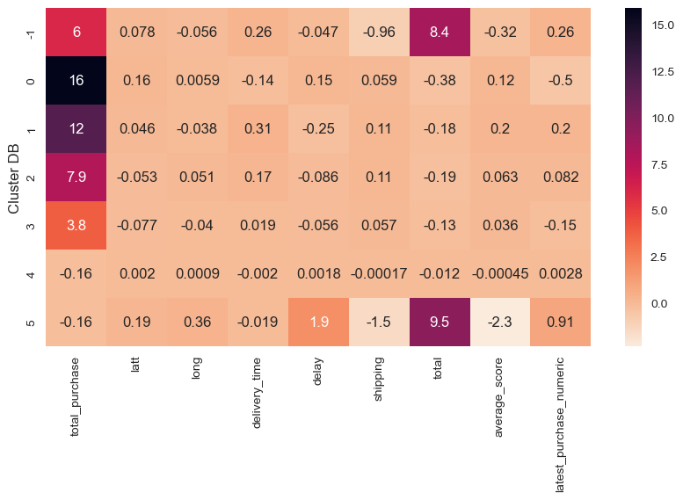
DEVELOPPEMENT & SIMULATION DE MODELES : DBSCAN
Paramétrage optimal :
Nb. Epsilon = 0,9 & minimum samples = 9
nb. Clusters = 6
nb. Outliers = 154

Slide 19
COMPARAISON DES MODELES & Choix du modele final
Modèle | + | -
K-Means | Simplicité Scalabilité Segmentation Claire | Sensibilité aux Outliers Forme des Clusters
Agglomerative Clustering | Visualisation Flexibilité | Complexité Pas de Réaffectation
DBSCAN | Robustesse 0 Pré-Requis | Paramétrage Complexe Scablabilité Limitée
Choix Final : K-Means
Efficacité sur Données Standardisées
Simplicité & Performance : Fournit une segmentation claire avec une bonne réactivité aux changements de comportement client.
Réplicabilité : Facilite la mise à jour régulière des clusters, conforme aux besoins d'adaptation du modèle.

Slide 20
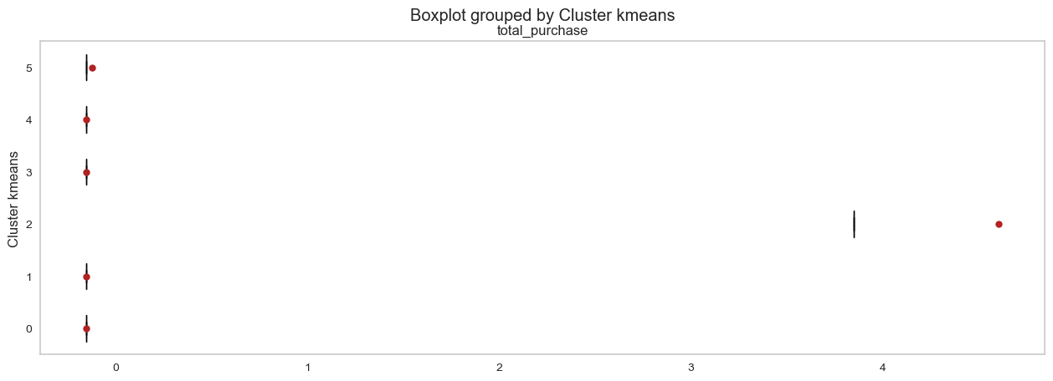
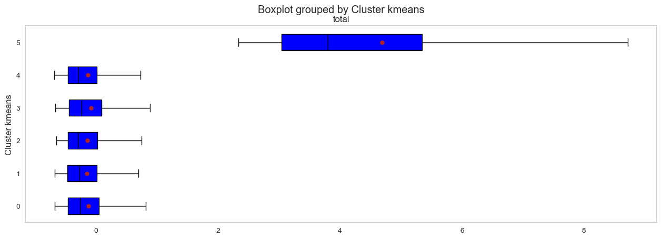
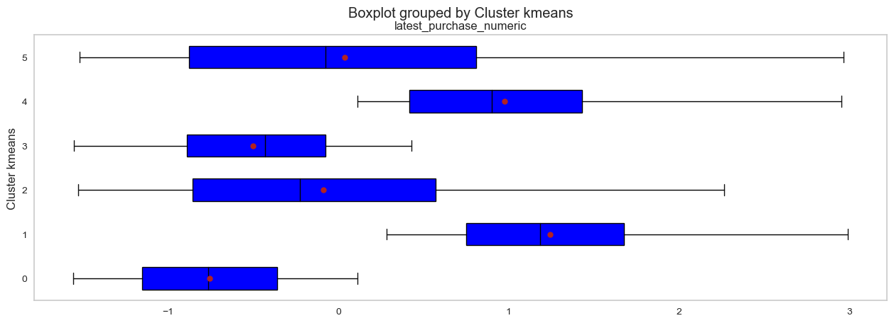
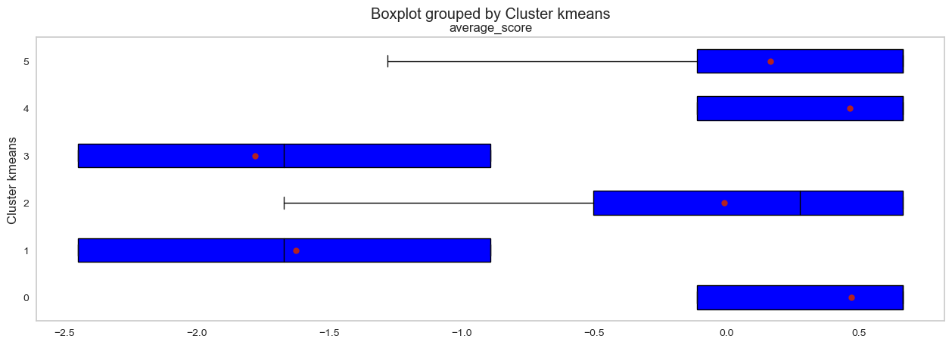
CARACTERISTIQUES des Clusters
Distribution des Valeurs par Clusters K-Means
Nombre total d’achats/client
Montant total des achats/client
Niveau d’ancienneté/client
Score attribué/client

Slide 21
Description Actionnable des Clusters
CLUSTERS | Nombre d’Achats | Montant Total | Ancienneté | Note Attribuée
0. Les Newcomers
1. Les Déçus
2. Les Serial-Shoppers
3. Les Pas Contents
4. Les One-Shop
5. Les Grossistes

Slide 22
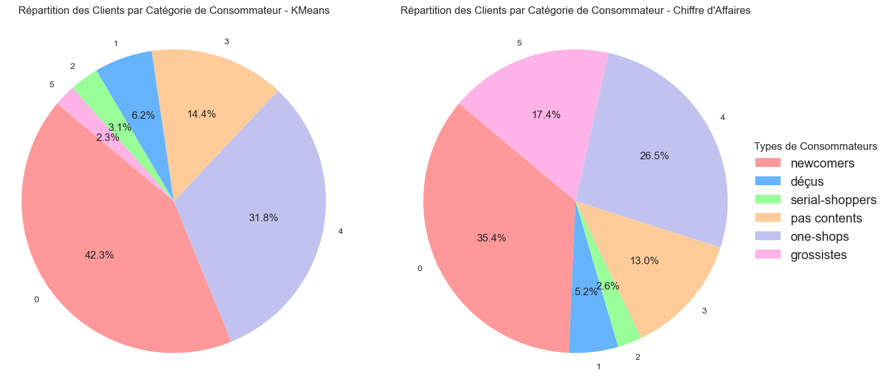
REPARTITION DES CLUSTERS

Slide 23
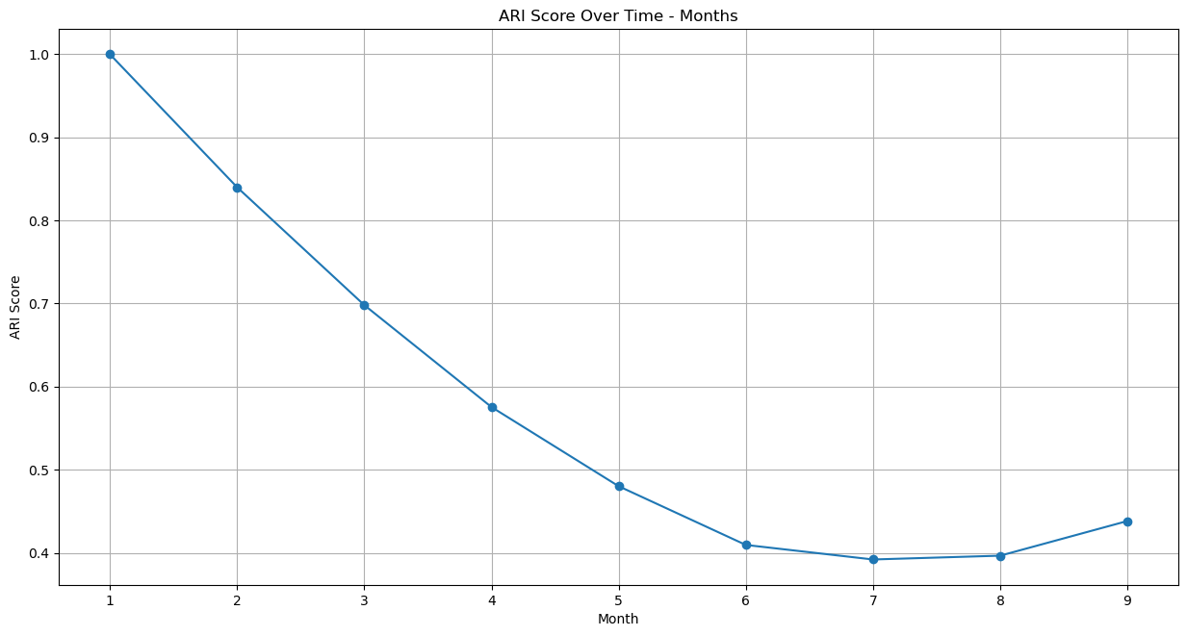
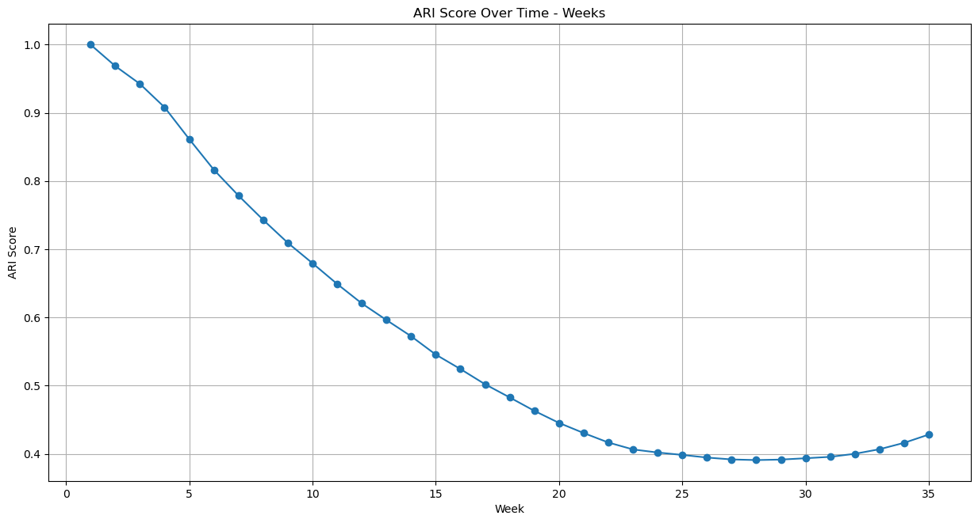
Proposition de Contrat de Maintenance
Comparaison Mensuelle & Hebdomadaire : Resegmentation basé sur les mêmes critères.
Suivi Chronologique : Indicateur de la stabilité des clusters via l’ARI Score
Finalité : détecter les changements de comportements & mesurer le rythme de ces changements
Résultat : Mise à jour tous les 1 mois et demi recommandée.

Slide 24
CONCLUSION
Segmentation Kmeans
6 Clusters → 6 Stratégies Marketing
Newcomers & Grossistes : fidélisation & rétention
One-Shop : recherche de l’origine des non-renouvellements d’achats
Serial-Shoppers : fidélisation
Déçus : recherche de l’origine des insatisfactions de la clientèle
Pas-Contents : privigélisation & exclusivité
Pistes d’évolution : caractéristiques géographiques
One Shop
Newcomers
Serial Shoppers
Grossistes
Niveau de Satisfaction
Pas Contents
Déçus
Récence

Slide 25
Merci pour votre attention

